Slide 1
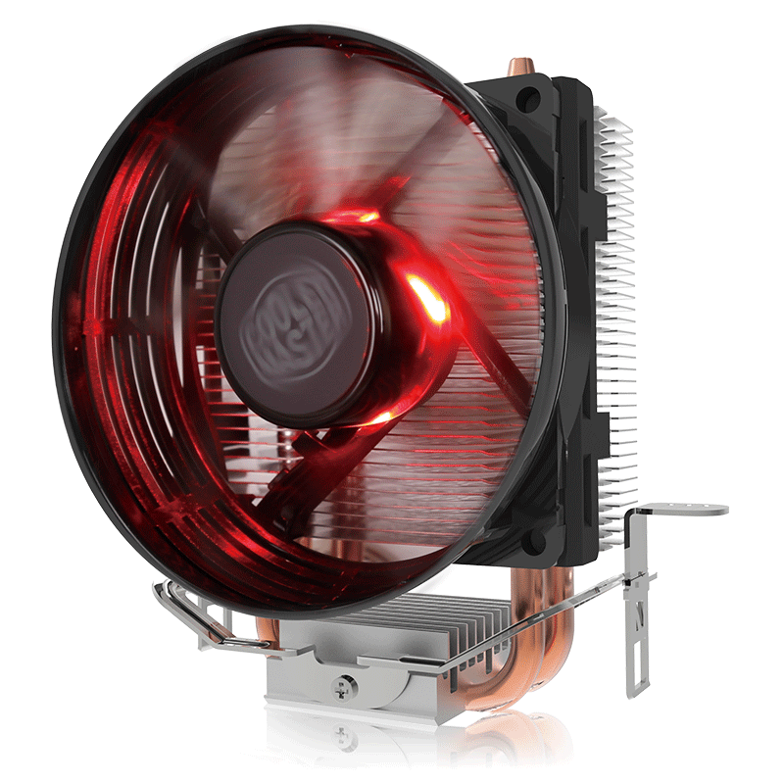
暴雪T20红光版
暴雪 T20红光版 是酷冷至尊打造的一款高效低噪的散热器产品. 扣具安装简易牢固, 拆卸方便, 适用于Intel和AMD平台. 产品标配一颗90mm的风扇, 风扇运行时最大噪音只有18.7分贝. 因直触式热管设计, 拥有优秀的散热性能. 风扇框采用特殊的防尘设计, 有效防止灰尘堆积.
扣具安装简易牢固，拆卸方便，适用于Intel和AMD平台
快拆式风扇支架，可简易完成风扇安装/拆卸
高效能风扇，提供高风量低噪音
热管穿FIN设计，提升散热性能
直触式热管设计，实现与CPU之间无接缝的热传导
产品料号 | RR-T2V1-20FR
CPU接口 | Intel ® LGA 1700 / 1200 / 1151 / 1150 / 1155 / 1156 socket AM5/ AM4 / AM3+ / AM3 / AM2+/ FM2+ / FM2 / FM1
热管数量 | 2热管/直触热管/铝鳍片
散热器尺寸 | 95 x 68.5 x 119mm
风扇尺寸 | 90 x 90 x 25 mm
灯效类型 | 红光LED
数量 | 1 PCS
风扇转速 | 1700RPM±200
风扇风量 | 19.5 CFM
风扇风压 | 1.09mmH2O
噪音值 | 18.7 dBA(Max)
轴承 | Rifle
使用寿命 | ＞160,000小时
电源接口 | 3-Pin
额定电压 | 12 VDC
额定电流 | 0.16A
安规电流 | 0.18A
额定功耗 | 1.92W
质保 | 2年
EAN码 | 6928968304180
净重(Kg) | 0.2
毛重(Kg) | 0.4
外箱尺寸(L x W x H)cm | 135 x 124 x 100
个/箱 | 18
Cont. | W/ Pallet | Carton/ Pallet | W/O Pallet
20’ | 17280 | 48 | /A
40’ | 34560 | 48 | N/A
40 HQ | 34560 | 48 | N/A

